Slide 1
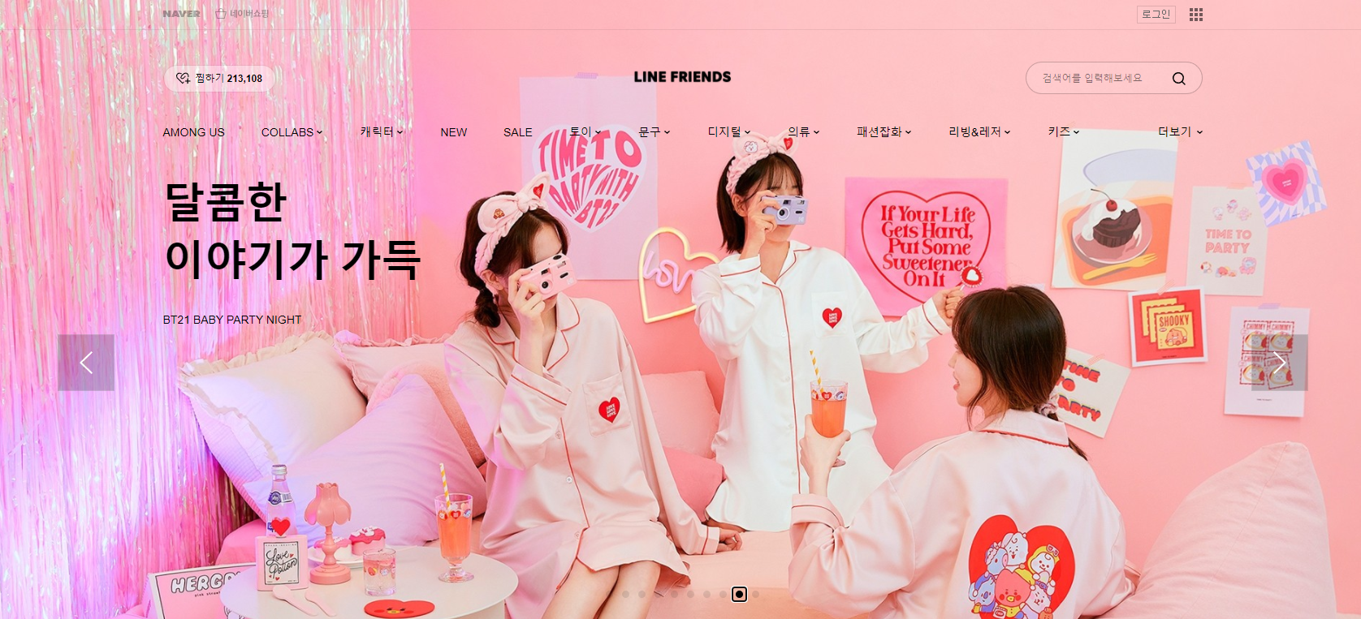
메인 - 섹션1
1
2
3
4
5
6
7
백 그라운드
- 이벤트 슬라이드(10)으로 구성 / 클릭 시 해당 페이지로 이동
헤더
1. 네이버, 네이버 쇼핑 페이지로 이동 – 삭제
2. 로그인 페이지로 이동 / 아이콘 – 삭제
3. 찜하기 – 삭제
4. 라인프렌즈 메인페이지로 이동
5. 검색 페이지로 이동
6. 클릭 시 각 카테고리 페이지로 이동 / 일부 항목 마우스 이동 시 드롭다운으로 하위 카테고리 표시
7. 클릭 시 히든 카테고리 표시/숨김

Slide 2
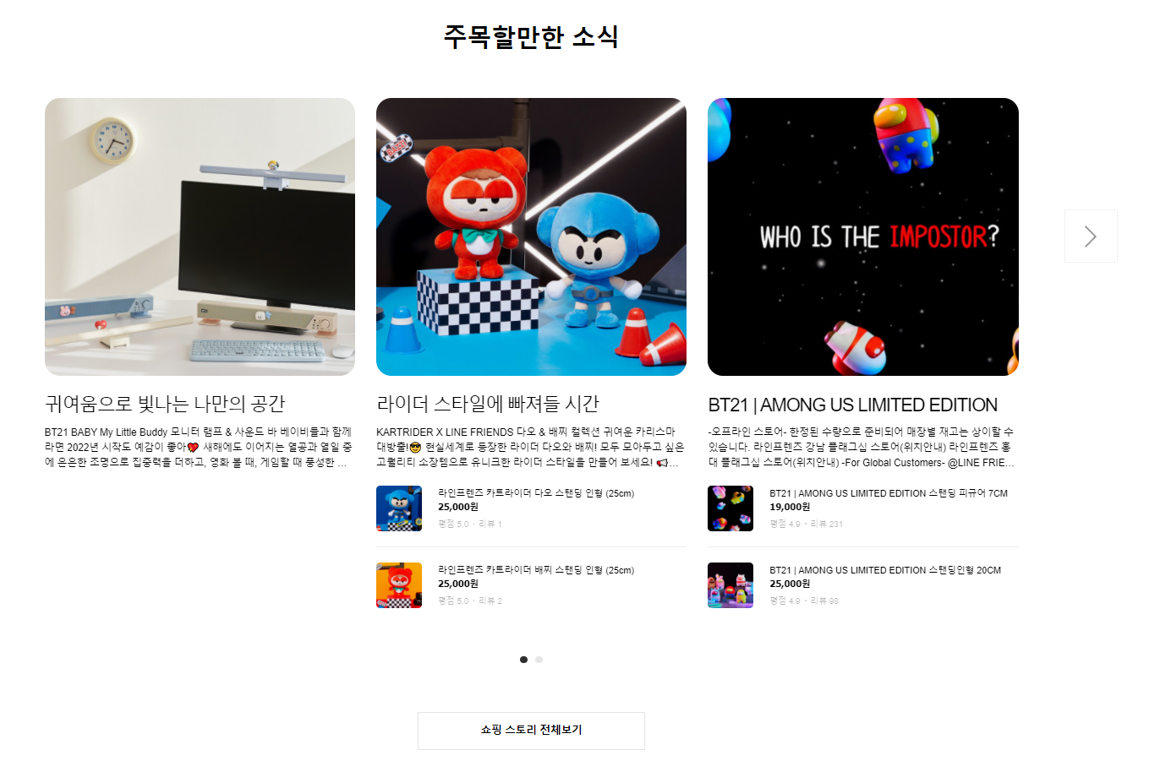
메인 – 섹션2
1
2
3
- 슬라이드로 구성
1. 클릭 시 해당 이벤트로 이동
2. 이벤트 관련 상품 표시 – 클릭 시 해당 상품 상세페이지로 이동
3. 쇼핑 스토리(이벤트) 페이지로 이동

Slide 3
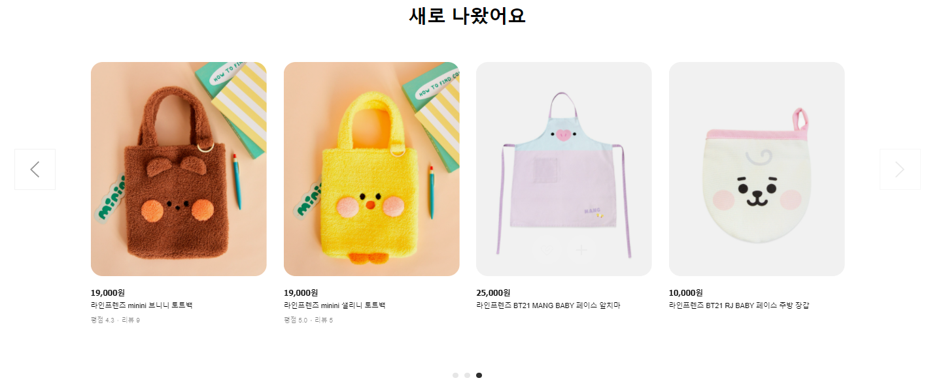
메인 – 섹션3
신상품 슬라이드
클릭 시 해당 상품 상세페이로 이동

Slide 4
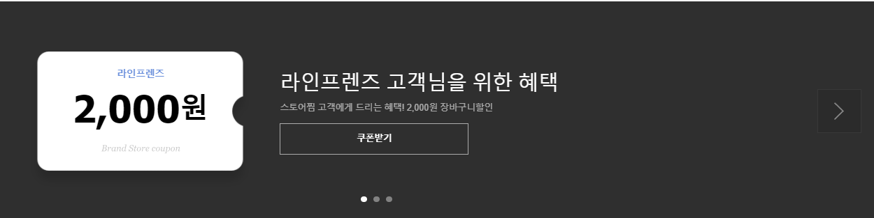
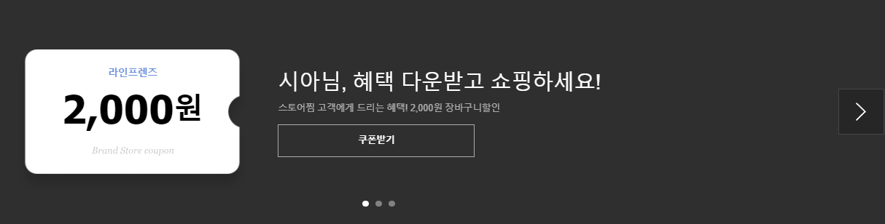
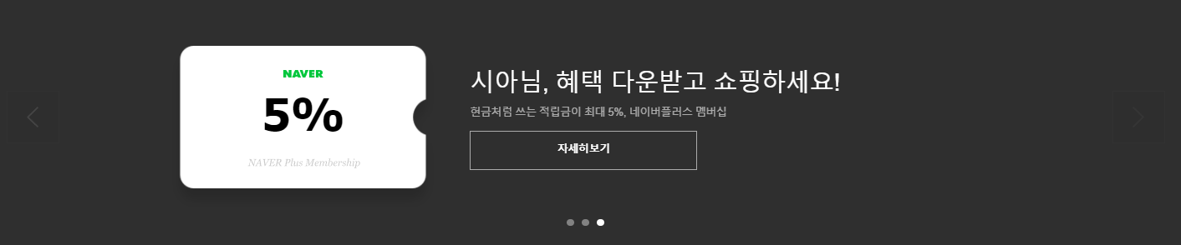
메인 – 섹션4
쿠폰 안내 슬라이드
1. 미로그인 상태일 때 표시
2. 로그인 상태일 때 닉네임 표시
3. – 미로그인 상태 클릭 – 로그인 페이지로 이동
/ 이동 후 로그인 시 바로 전 화면으로 이동
- 로그인 상태 클릭 – 팝업창 띄움
4. 클릭 시 로그인 관계 없이 해당
이벤트페이지로 이동
1
3
2
4

Slide 5
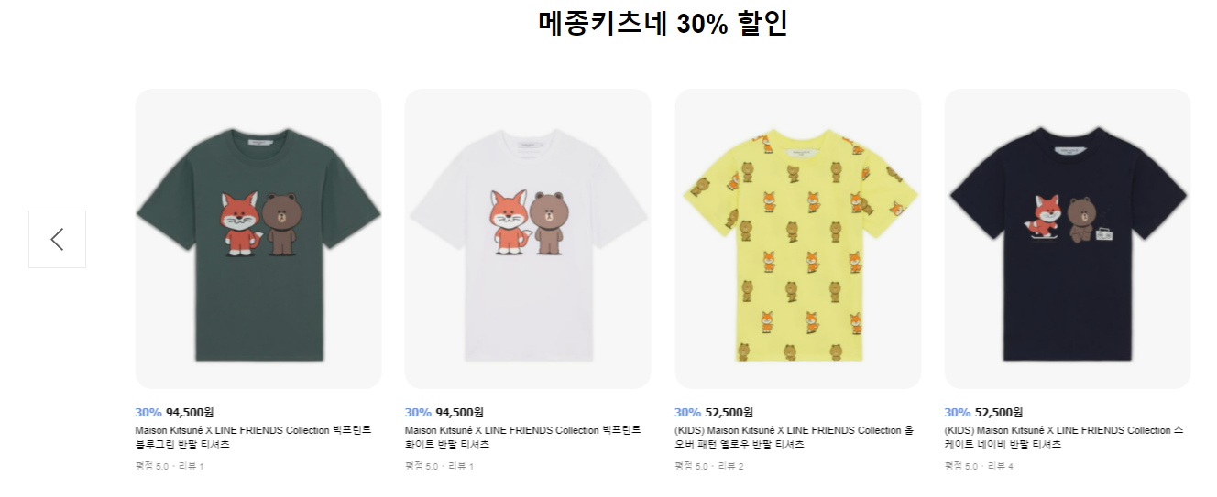
메인 – 섹션5
할인상품 슬라이드
클릭 시 해당 상품 상세페이지로 이동

Slide 6
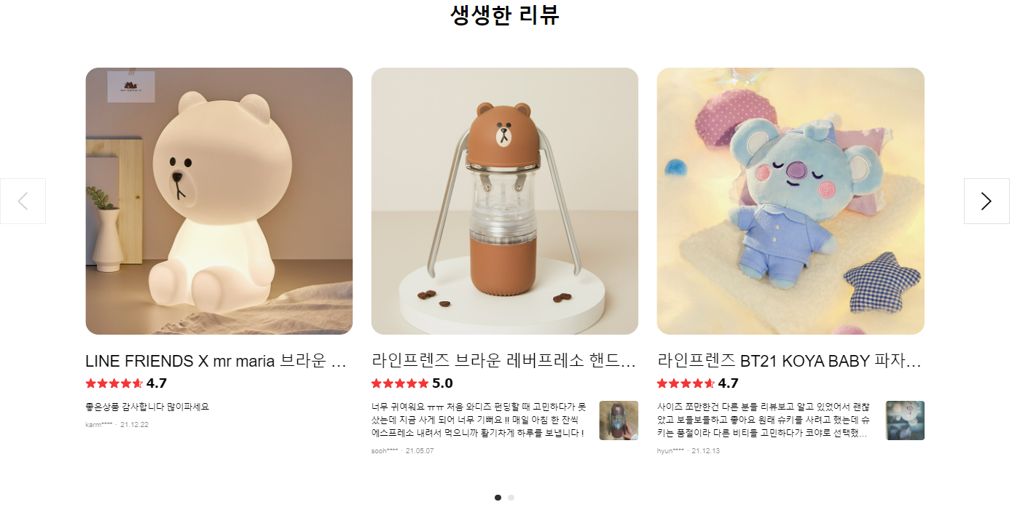
메인 – 섹션6
리뷰 상품 슬라이드
클릭 시 해당 상품 상세페이지로 이동
상품과 해당 상품의 리뷰 중 제일 높은 평점을 가진 리뷰 표시

Slide 7
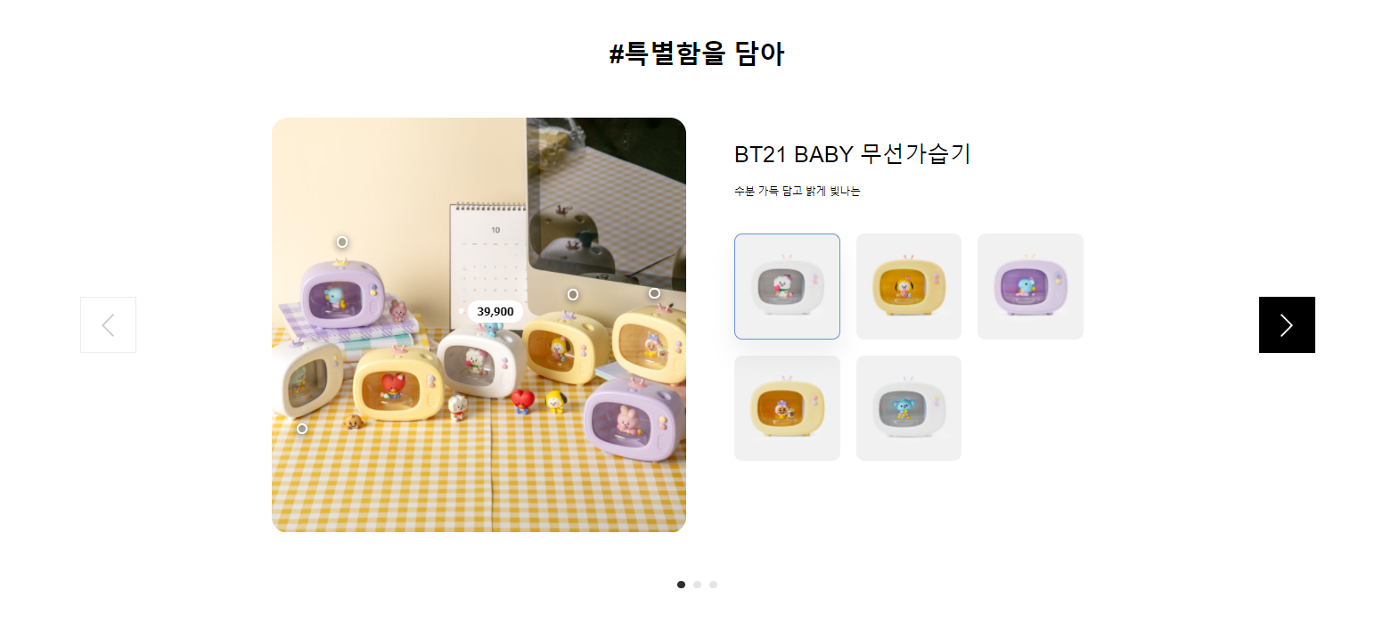
메인 – 섹션7
추천 상품 슬라이드
클릭 시 해당 상품 상세페이지로 이동
메인 상품 이미지 / 메인과 같은 분류의 다른 상품 표시

Slide 8
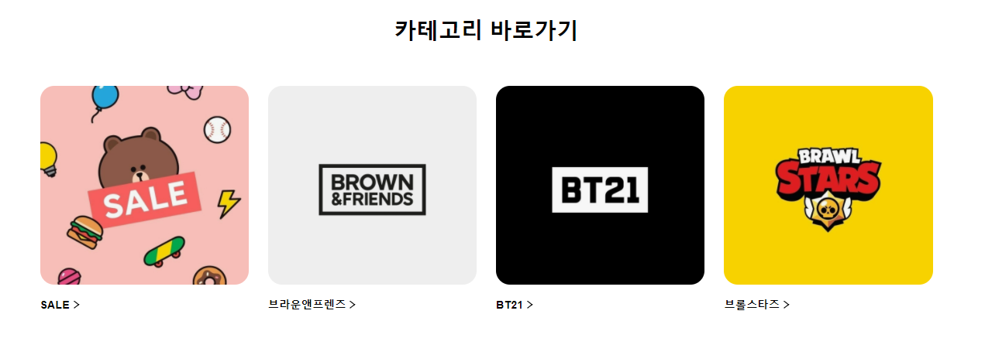
메인 – 섹션8
카테고리 이동 아이콘
클릭 시 해당 카테고리의 상품목록페이지로 이동

Slide 9
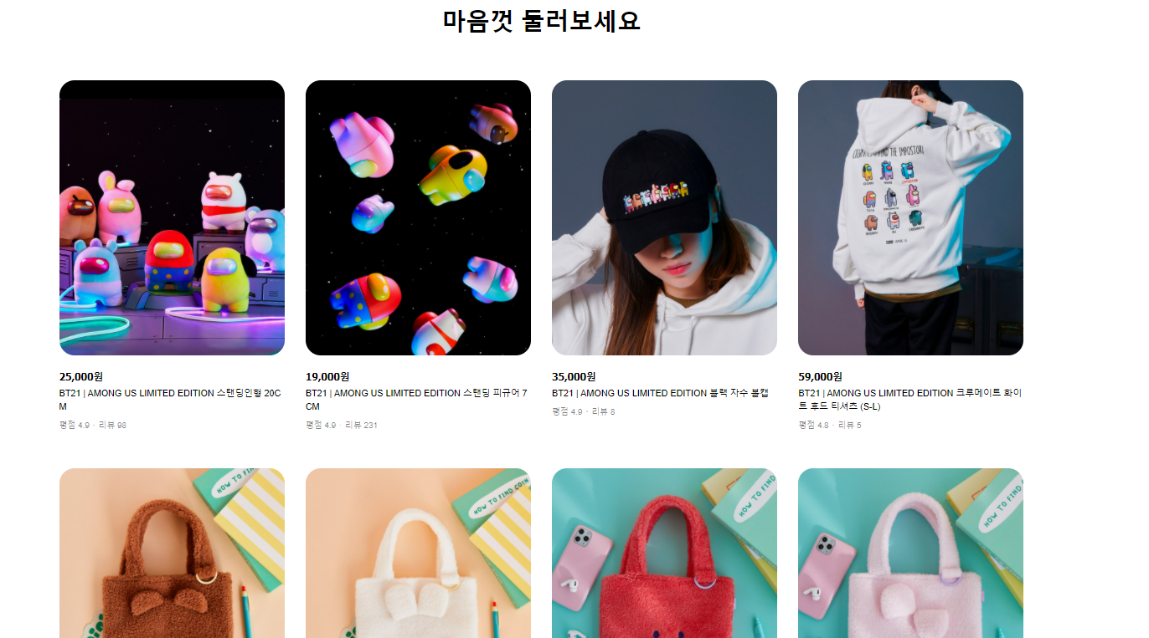
메인 – 섹션9
상품아이콘
클릭 시 해당 상품 상세페이지로 이동

Slide 10
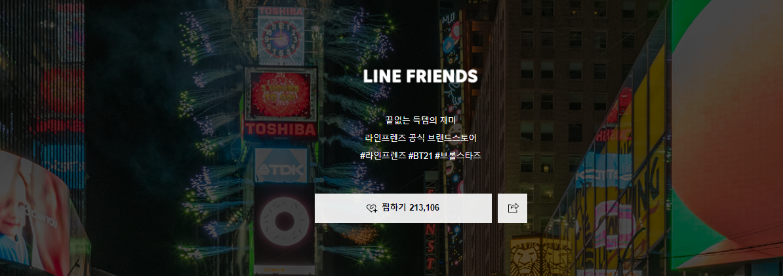
메인 – 섹션10
1
2
간단 소개
1) 찜하기 – 삭제
2) 클릭 시 라인프랜즈 URL 복사

Slide 11
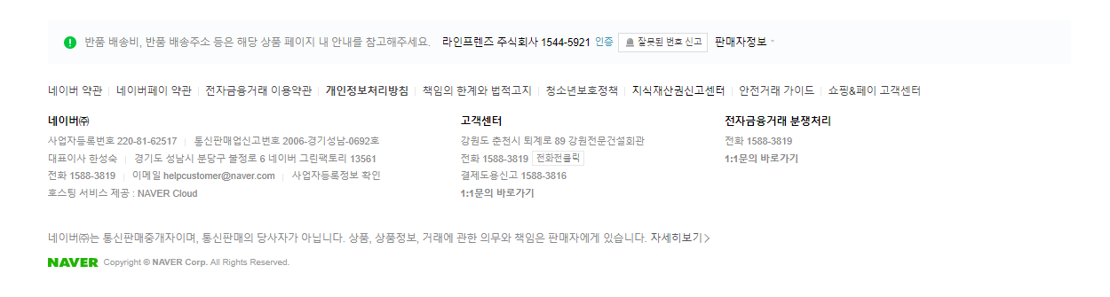
메인 – 섹션10 (푸터)
1
2
회사 소개
1) 판매자 정보 팝업 창 표시 - 삭제
2) 클릭 시 각 항목 안내페이지를 새 창으로 띄움
* 판매자 정보 항목을 지우고 네이버 안내 자리에 판매자 정보를 작성

Slide 12
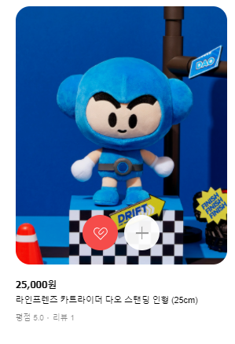
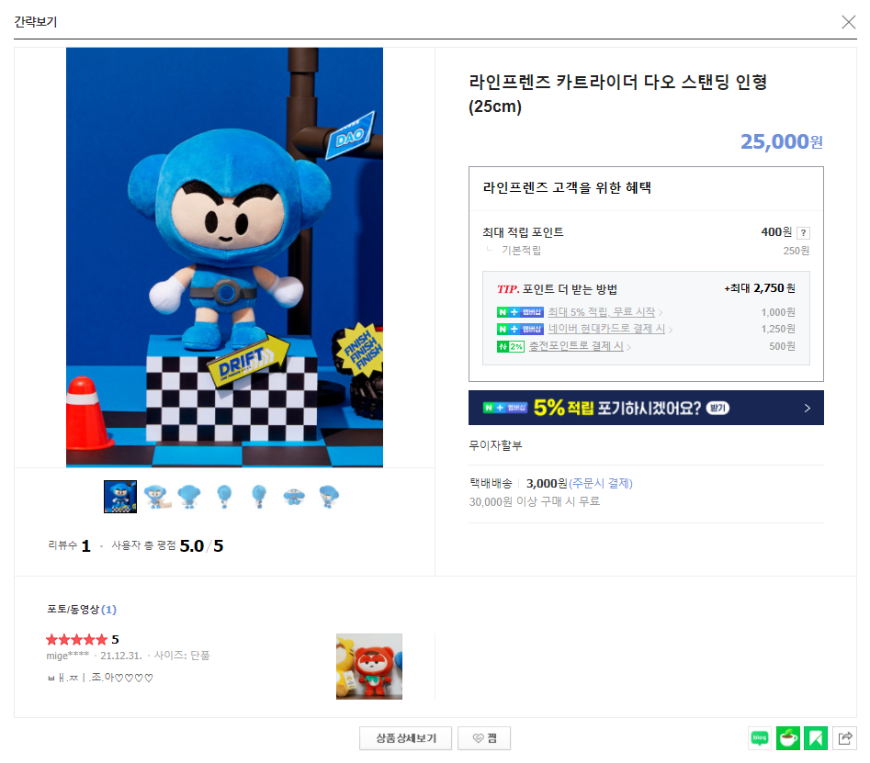
상품 아이콘 상세
1
상품 대표 이미지
상품 안내
- 가격 / 상품이름 / 평균평점 / 리뷰개수
3. 찜(흰색/빨간색)
- 미로그인 시 로그인 페이지 이동 안내 팝업 창
이동 후 로그인 시 찜 목록 추가
- 로그인 상태에서 클릭 시 찜목록 추가
4. 간략보기 팝업 창
2
3
4
3
2
1
이미지 슬라이드
상품 이름 / 가격
해당 이벤트 페이지 이동
리뷰 (최대 4개 표시)
상품 상세페이지 이동 / 찜목록 추가
4
5

Slide 13
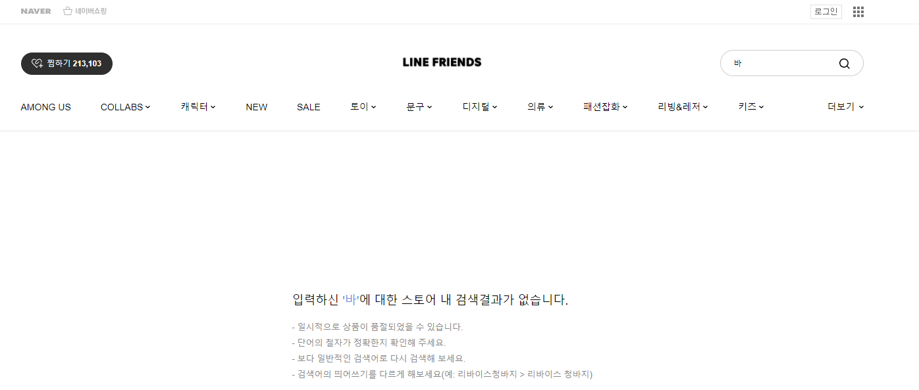
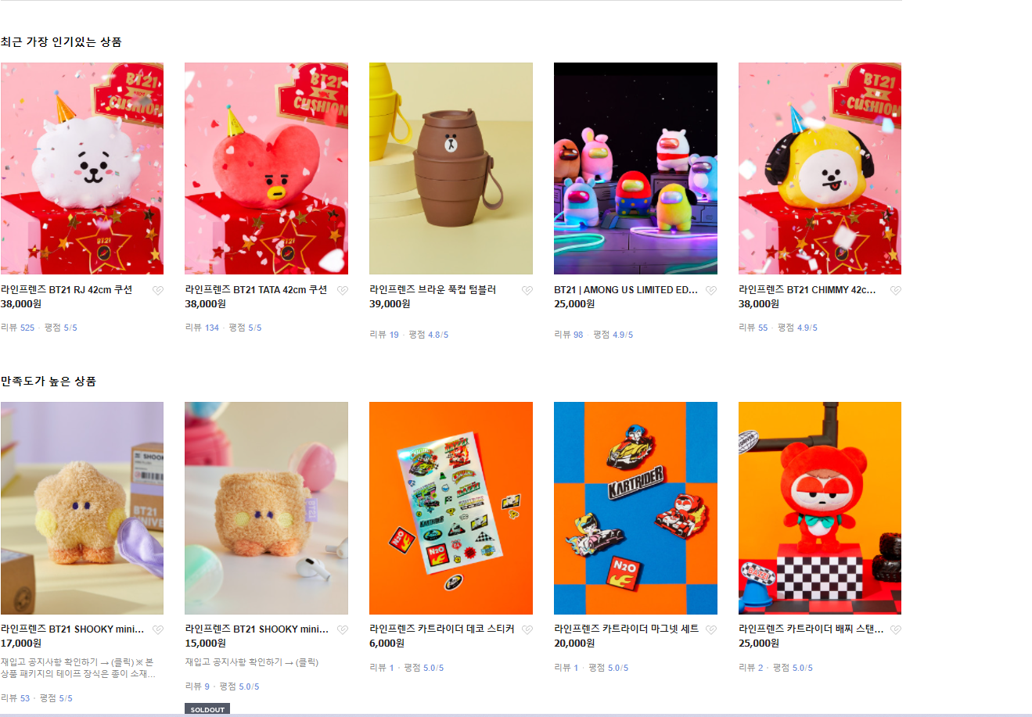
검색페이지1
1
2
1. 검색결과 없음 표시 및 검색방법 안내
2. 추천 상품 표시 – 클릭 시 해당 상품 상세페이지로 이동

Slide 14
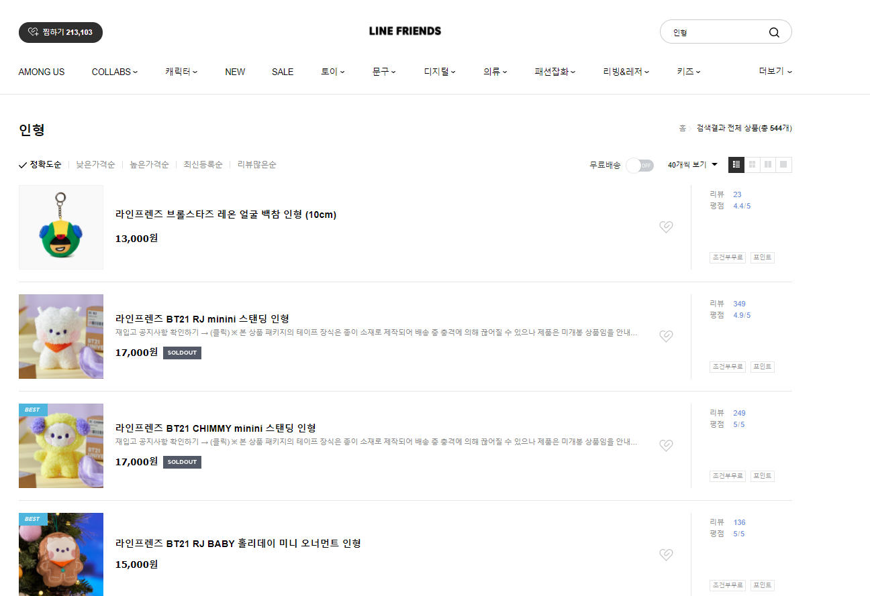
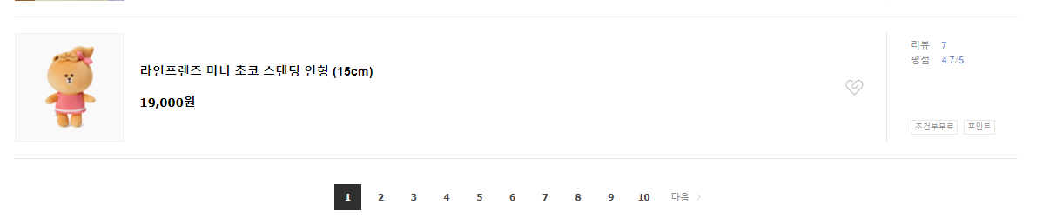
검색페이지2
검색 내용 정렬 방법
검색 관련 상품(40개)
- 이미지, 이름, 가격, 찜, 리뷰
3. 검색결과 중 무료배송만 표시
4. 검색결과 페이지 10페이지씩 표시
1
3
2
4

Slide 15
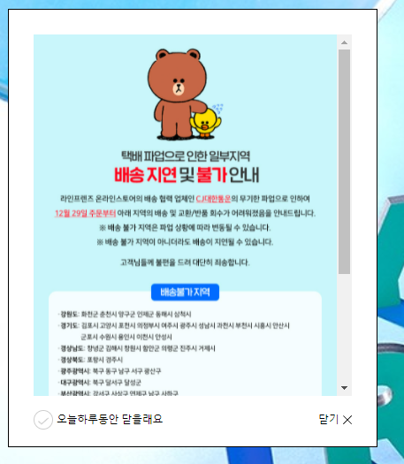
메인 팝업 창
메인 페이지로 이동시 팝업창 열림
1. 창 닫힘 이후 메인페이지 열릴 때 마다 다시 뜸
2. 클릭 시 닫힘 이후 하루동안 뜨지 않음
2
1

